Slide 1
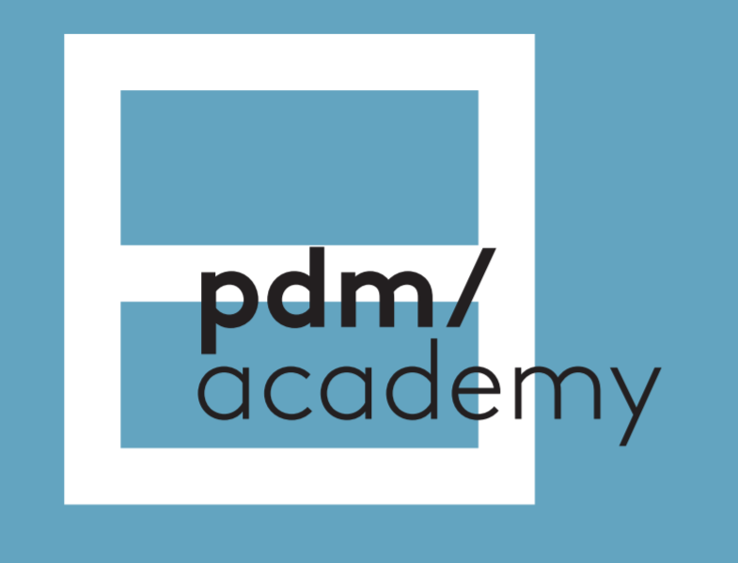
ASPNET MVC
Aula 01

Slide 2
Entendendo a estrutrura de uma aplicação ASP.NET MVC
ASP.NET MVC? Por quê?
Nossa primeira aplicação
Um pouco sobre convenções
Navegação baseada em rotas
Notes:
Falar da estrutura do segundo segmento do curso

Slide 3
ASP.NET MVC? Por que?
Dificuldade de manutenção das aplicações anteriores ao modelo
Pouco controle na geração do HTML
Difícil de Testar
Preocupação com o ViewState
Não separação de responsabilidade
Notes:
Falar das diferenças entre o WebForms, AspNet MvC e AspNet Core 2
Mostrar como o modelo do WebForms era arcaico e preso ao código fonte e dizer para os alunos que esqueçam isso.
HTMl com marcações do ASP
Testes automatizados são complicados, uma vez que o codebehind faz controle do com,portamento da tela, e esconde código fonte testável
ViewState: Mostrar como é no load e como fica no Postback e contar a história da app que tinha um request de 1MB
Como permitir que o design consiga mexer na applicacao
Mostrar o mesmo projeto feito com AspNet Mvc

Slide 4
Nossa primeira aplicação
Models
Views
Controllers
App_Data
App_Start

Slide 5
Um pouco sobre convenções
AccountController
Views >> Account

Slide 6
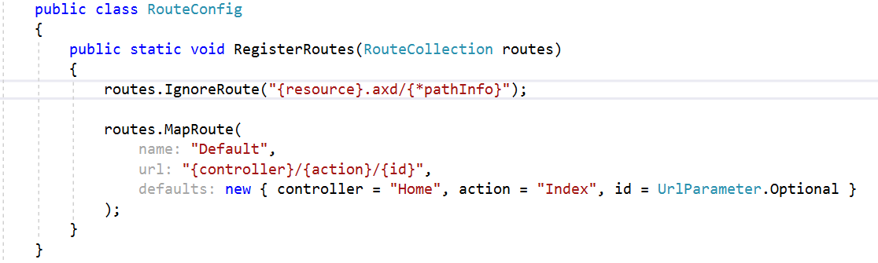
Navegação baseada em rotas

Slide 7
Bônus
Swagger
Restfull Api
Microservices

Slide 8
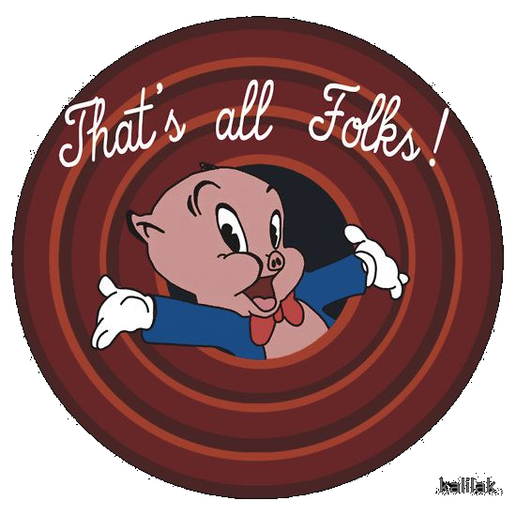
Obrigado

